Slide 1
Банк России:
Карьерные перспективы
Будь в центре событий.
Определяй будущее
Задачи, которые решает Банк России, – это максимальный уровень ответственности, сложности и актуальности

Slide 2



О Центральном Банке Российской Федерации
Банк России - особый
публично-правовой институт
независимость
в принятии решений
Исключительное право денежной эмиссии
Ст. 75 Конституции РФ устанавливает особый статус Банка России:
Защита и обеспечение устойчивости рубля (основная функция)

Slide 3
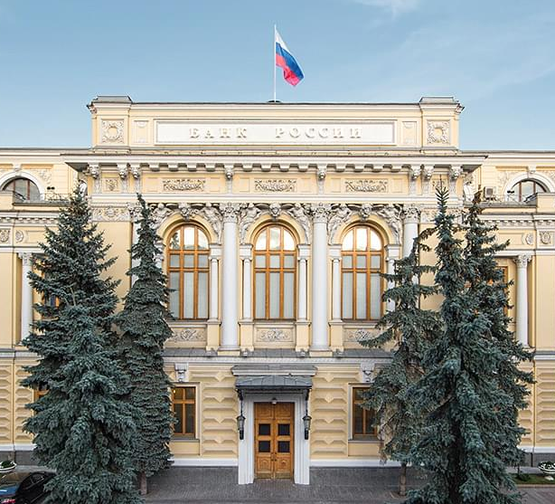
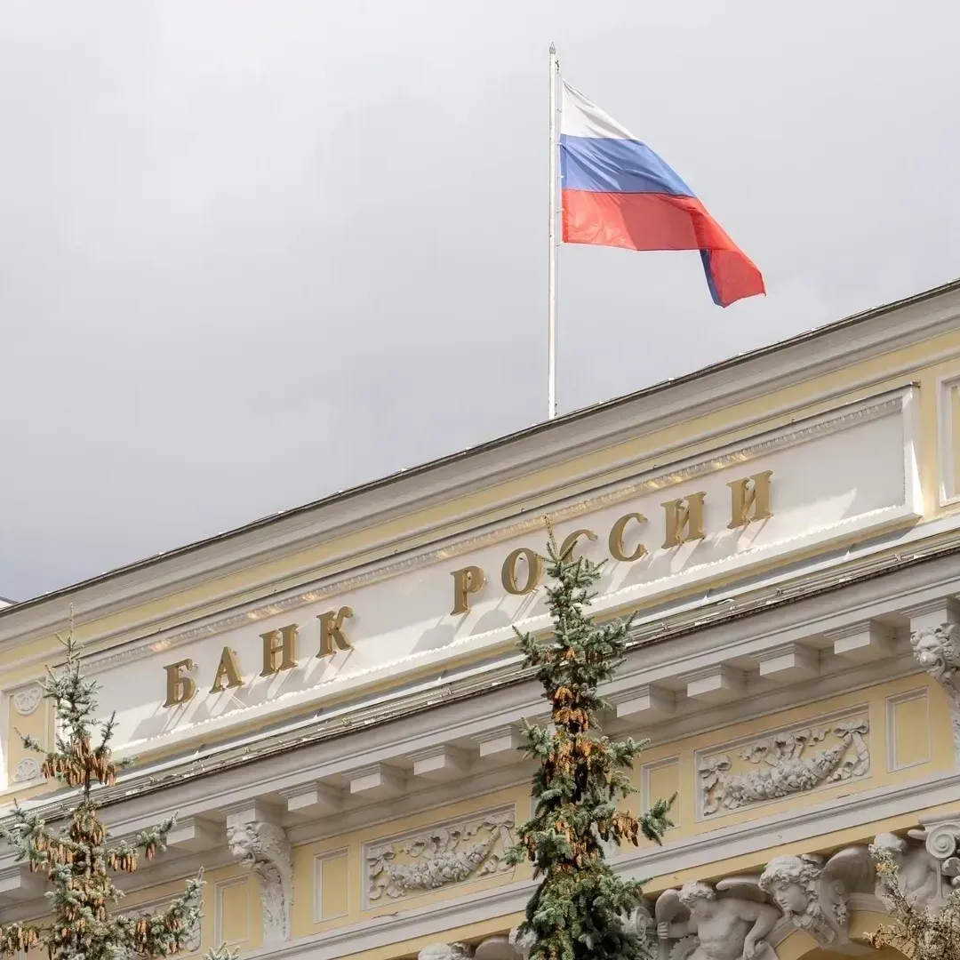
Особый публично-правовой институт, денежно-кредитный регулятор страны
Банк России обеспечивает устойчивость рубля посредством поддержания ценовой стабильности
Банк России проводит анализ и прогнозирование состояния экономики РФ
Банк России выполняет функции кредитора последней инстанции и мегарегулятора
Банк России осуществляет надзор за деятельностью кредитных, страховых и микрофинансовых организаций

Slide 4
Организационная структура Банка России
Руководство Банка России
Центральный аппарат
7 Главных управлений
74 Территориальных отделения

Slide 5













Сложные задачи. Уникальные проекты.
Денежно-кредитная политика
Финансовая стабильность
Национальная платежная система
Наличное денежное обращение
Развитие финансового рынка
Развитие финансовых технологий
Защита прав потребителей финансовых услуг
Информационная безопасность
Противодействие недобросовестным практикам
Противодействие отмыванию денег и валютный контроль
Допуск на финансовый
рынок
Информационные технологии

Slide 6

Портрет сотрудников Банка России
145
городов присутствия
45 230
работников
52%
48%
7 508
молодых сотрудников
51%
экономическое
9%
юридическое
27%
техническое
13%
другое

Slide 7
Карьерные возможности для молодых специалистов
Карьерный трек для молодого специалиста в Банке России представляет собой последовательность программ работы с молодыми специалистами, которые приводят к трудоустройству в Банк России
ПРАКТИКА
СТАЖИРОВКА
ТРУДОУСТРОЙСТВО
Познакомиться с деятельностью
Банка России
Погрузиться в деятельность
Банка России
Трудоустроить лучших студентов
на основе обратной связи от их руководителей
Выбрать направление для дальнейшего профессионального развития
Поучаствовать в текущих проектах и поработать над реальными задачами департаментов Банка России
Снизить риски при найме, т.к. все новые сотрудники уже проявили себя в работе
Принять решение о дальнейшем развитии в Банке России
Приобрести недостающие
практические знания и навыки для полноценного трудоустройства
в Банк России
Подготовить для Банка России сильных специалистов, которых нет на рынке труда

Slide 8

Стажировка в Банке России
Кандидаты на стажировку:
3-4 курс бакалавриата (4-6 специалитета), 1-2 курс магистратуры на момент начала стажировки
Очная форма обучения
Успешно прошли этапы отбора, профильный опыт работы не требуется
Начало стажировки – сентябрь 2024 года
Окончание стажировки – февраль 2025 года
Подача заявок – до 22 апреля 2024 года

Slide 9
Этапы отбора
Апрель – май 2024 года
Регистрация
Анкета
Тестирование
Видеоинтервью
Собеседование
Июнь 2024 года
До 22 апреля 2024 года (включительно)

Slide 10
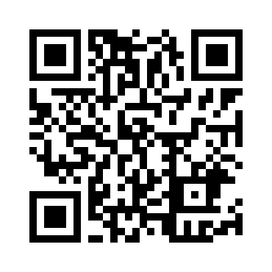
Направления стажировки
Улан-Удэ:
Денежно-кредитная политика
Порядок действий:
Изучите список предлагаемых направлений
Зайдите на страницу выбранного направления и узнайте подробности
Заполните одну анкету (в анкете предусмотрена возможность выбрать второе альтернативное направление)
https://cbr.vcv.ru/r/internship-autumn24

Slide 11

Как построить карьеру в Банке России?
Соответствие и следование ценностям
Стабильные подтвержденные результаты
Организационные возможности
Успешные результаты Центров оценки (hard & soft) и Кадровых комитетов
Мобильность
Не пропустить «окно возможностей»

Slide 12

Забота
Медицинское обслуживание, страхование жизни и здоровья
Профессиональное обучение
Возможности роста
Программа признания и поощрения
Программа социально- психологической поддержки
Конкурентная оплата труда
Гибкие форматы работы
Оздоровительные комплексы от Балтийского моря до Тихого океана
Питание

Slide 13


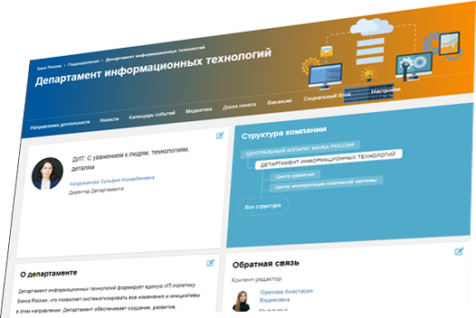



Профессиональные
и интеллектуальные сообщества
БАНК ДОБРЫХ ДЕЛ
Волонтерское движение
МОЛОДЕЖНЫЙ СОВЕТ
#ЦБНАСПОРТЕ
Большое спортивное сообщество (киберспорт, триатлон, горный клуб, спартакиады и более
10 видов дисциплин)
Cемейные мероприятия
Экообучение и семейные экоактивности
Возможность заниматься творческой работой и преподавательской деятельностью
Единое пространство
cbrportal.cbr.ru

Slide 14



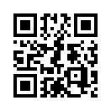
Карьерные группы Банка России
Будь в центре событий.
Определяй будущее
https://vk.com/cbr_career
https://t.me/cbr_career

Slide 15


